Slide 1

Разработка интегрированного (история, технология и изо) занятия
«Быт и занятия древних греков»
Авторы – учителя МАОУ «Школа №44 с углубленным изучением отдельных предметов» города Нижнего Новгорода:
истории Трифилова Наталия Андреевна
технологии Турчина Елена Юрьевна
изо Козлова Елена Владимировна

Slide 2
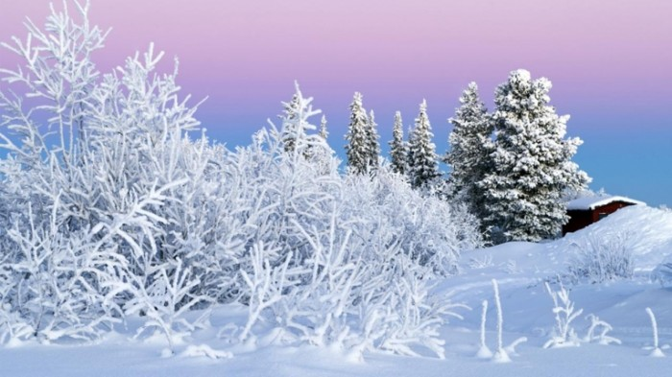
Доброе утро!

Slide 3
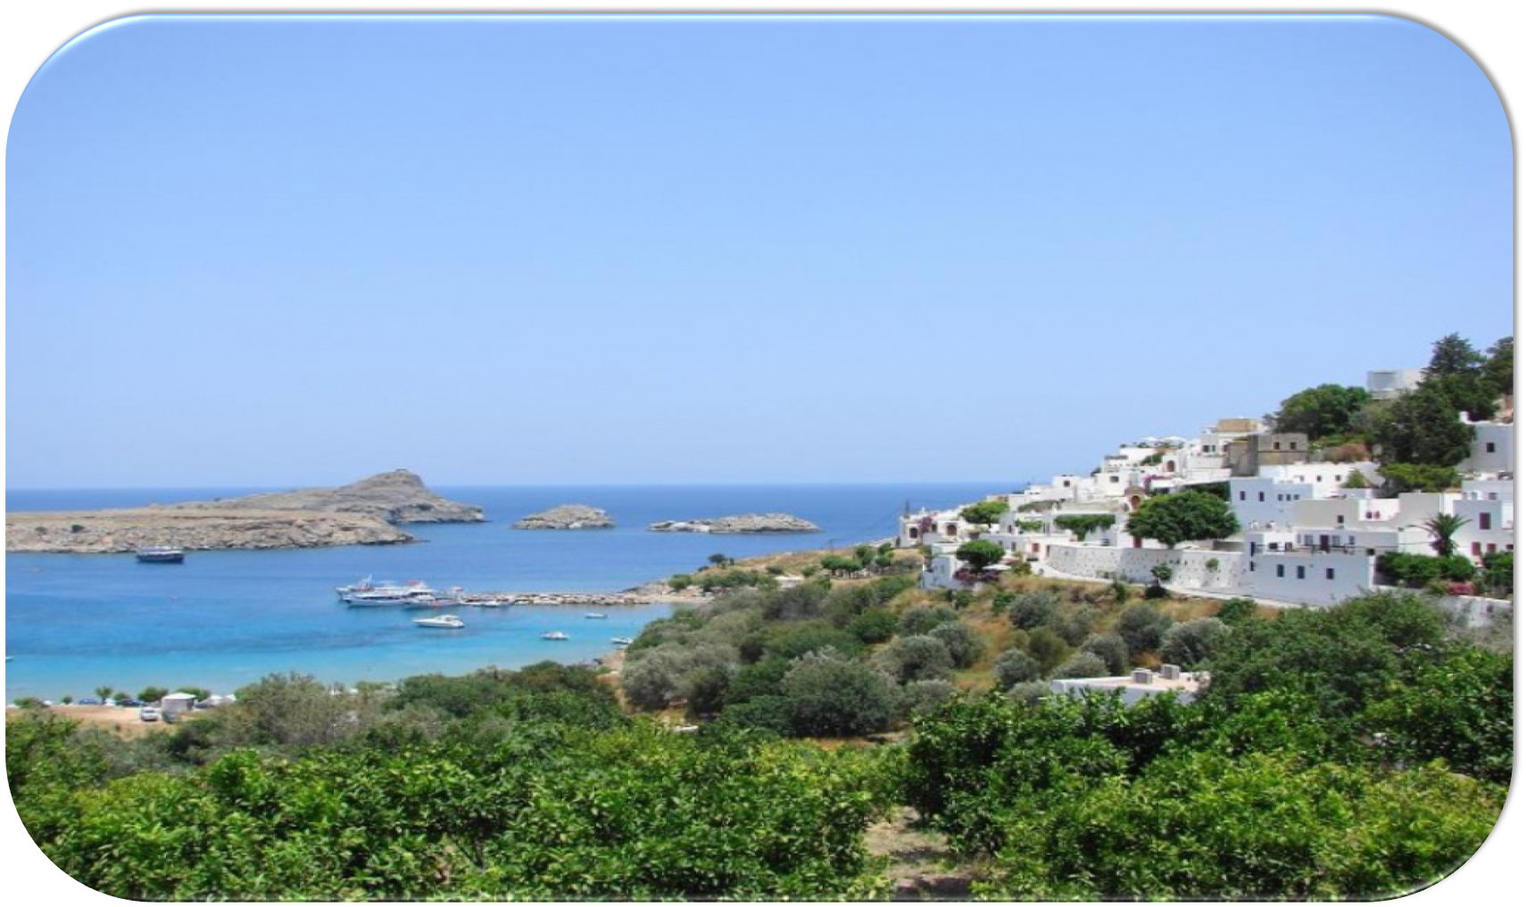

Slide 4
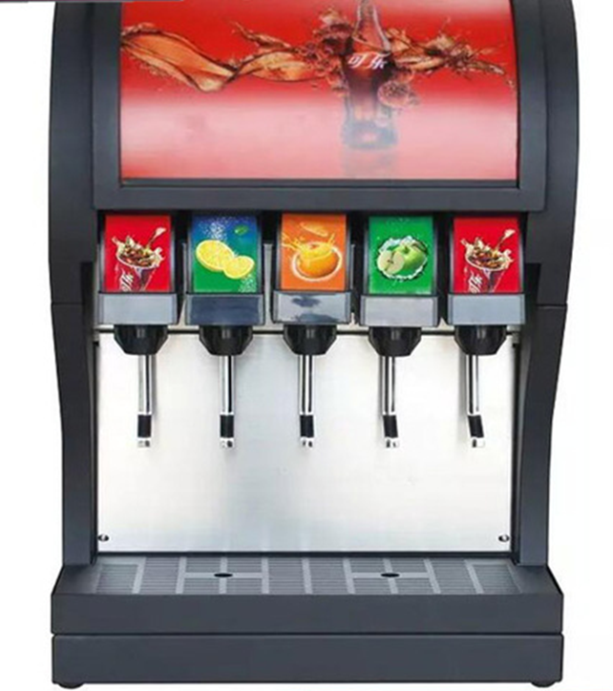

Slide 5
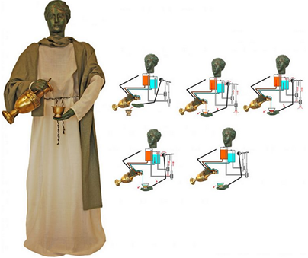
Служанка-автоматон

Slide 6
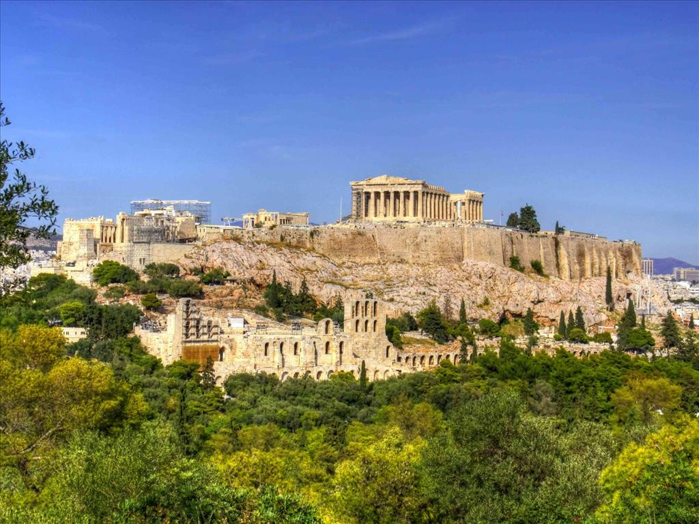

Slide 7
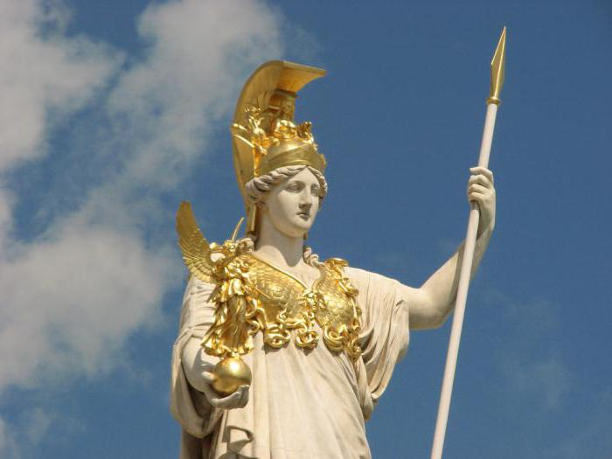
Афина

Slide 8
Афина – дочь Зевса, богиня мудрости и справедливой войны. Покровительствует героям Греции, хранит города, крепости и их стены.
Силой своего разума Афина многое привнесла в мир людей: учит искусствам, ремеслам и рукоделию. Олива считается даром Афины людям. Возникновение земледелия тоже относят к ее дарам. Она научила людей использовать животных в сельскохозяйственных нуждах, и первой приручила лошадей.

Slide 9
Тема урока:
Быт и занятия древних греков

Slide 10
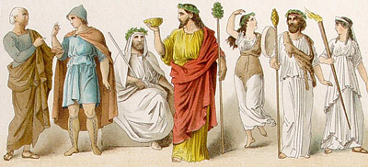
Одежда

Slide 11
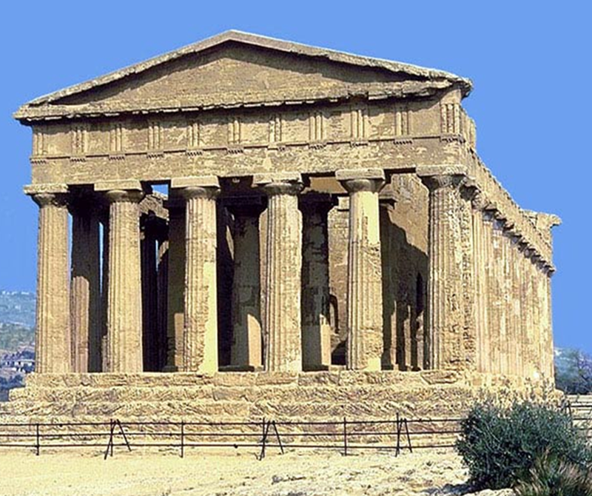
Архитектура
Ничего лишнего - главный принцип искусства и жизни Древней Греции.

Slide 12
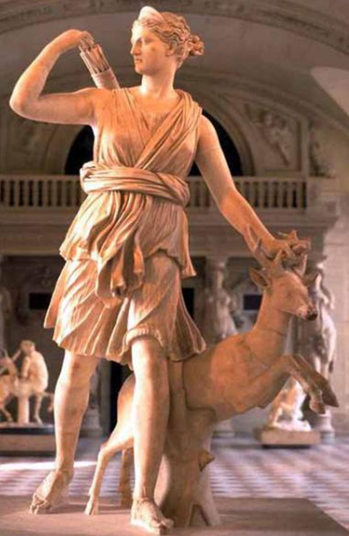
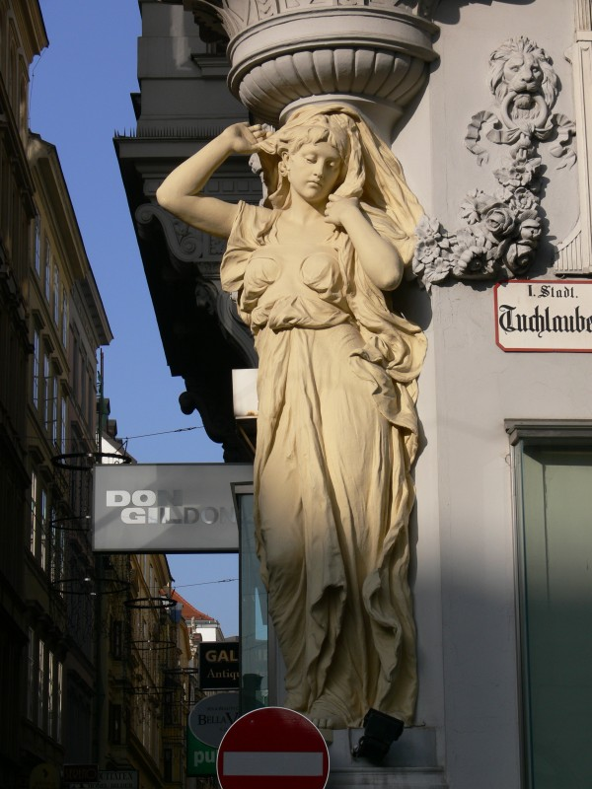
Скульптура

Slide 13
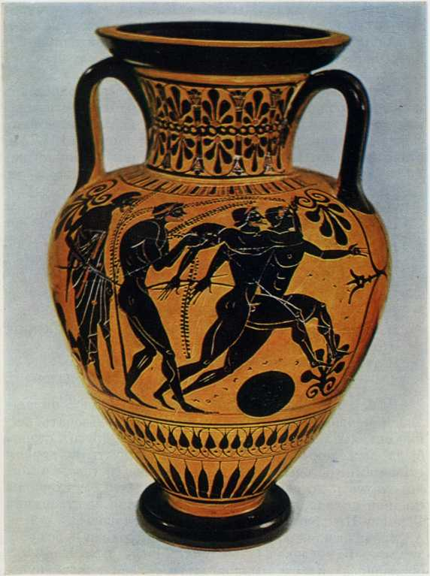
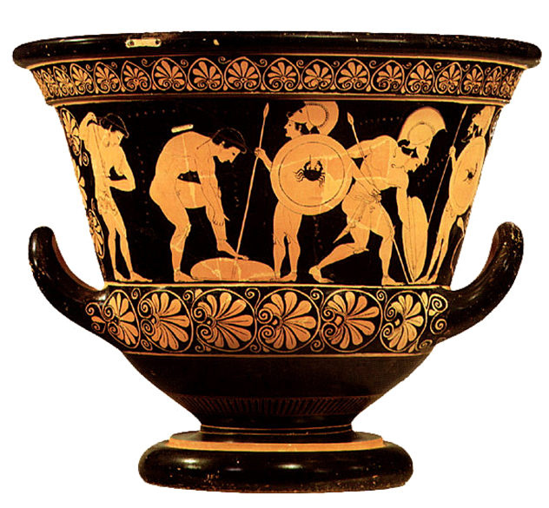
Посуда

Slide 14
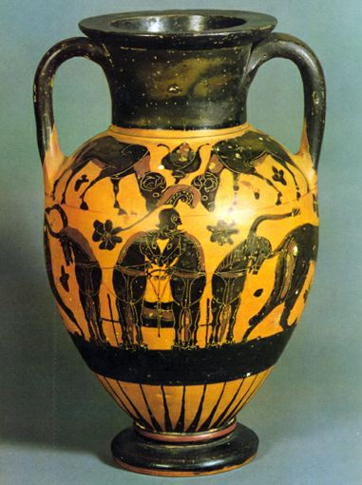
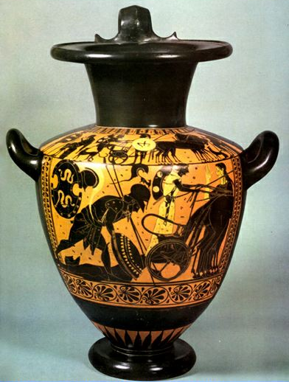
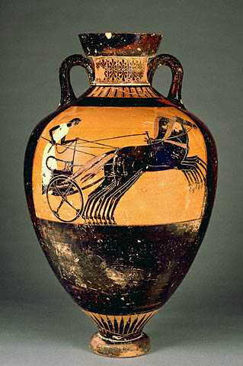
Сосуды лепили из глины, а затем расписывали специальным составом – его называли «черным лаком» .
Чернофигурной называли роспись, для которой фоном служил естественный цвет обожженной глины.

Slide 15
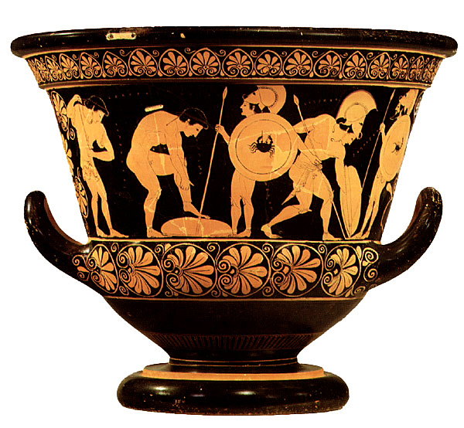
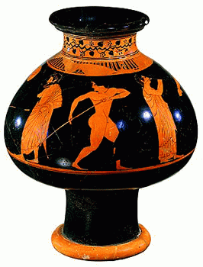
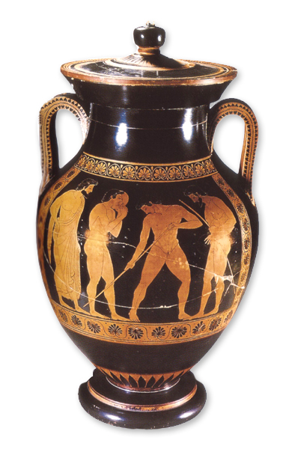
Краснофигурной называли роспись, для которой фоном служил черный цвет, а изображения имели цвет обожженной глины.

Slide 16

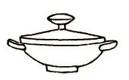
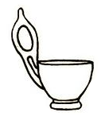
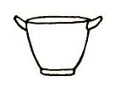
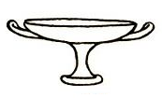
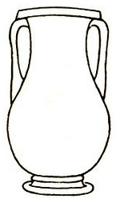
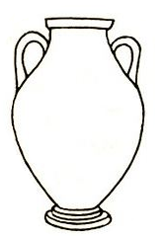
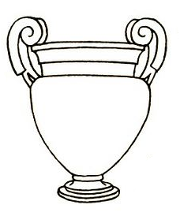
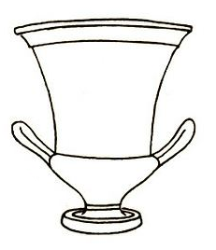
Виды греческих ваз
Килик
Пиксида
Киаф, черпак
Скифос
Лекиф
Кратер
Амфора
Пелика

Slide 17
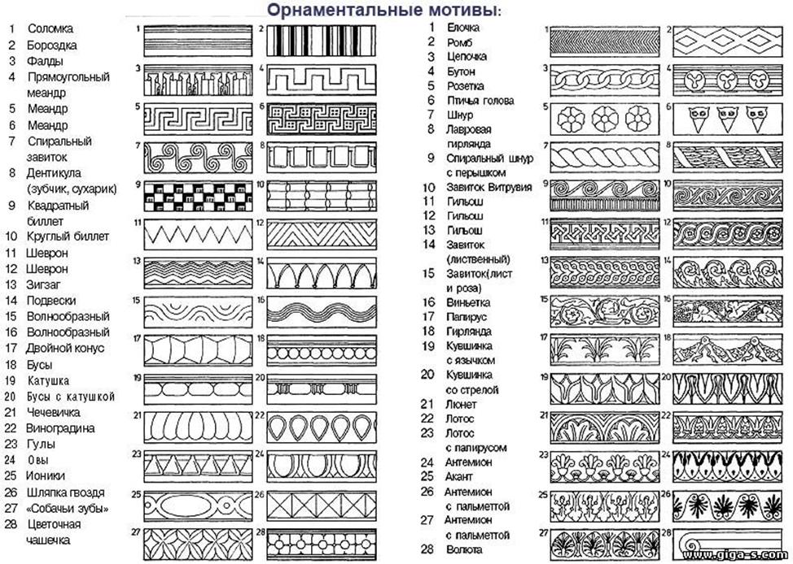
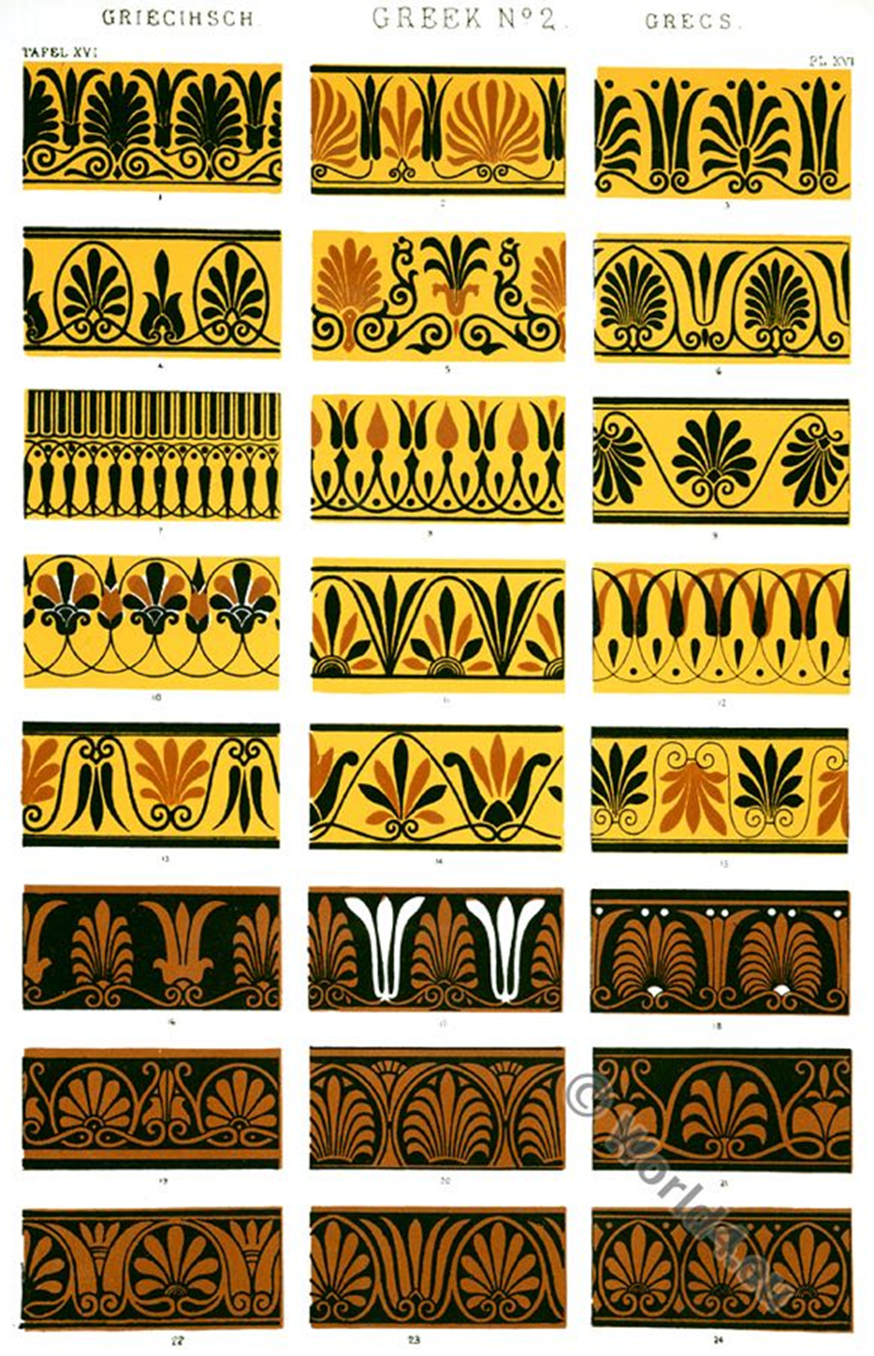
Орнаменты

Slide 18



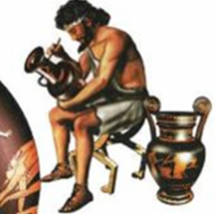
Практическая работа
Требования:
- Аккуратность,
- правильность выбора сюжета в соответствии с определенным видом деятельности
- выбор цвета
- использование правил ТБ при работе

Slide 19

Элементы быта древних греков используются в наше время

Slide 20
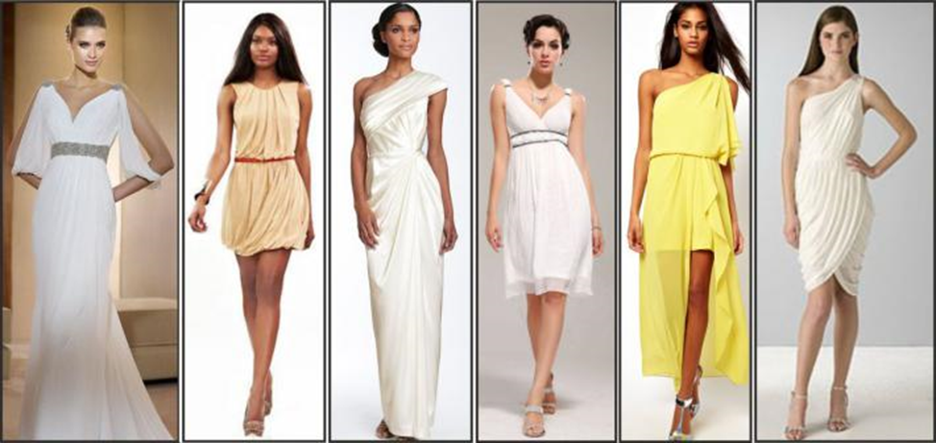
Одежда (стиль)

Slide 21
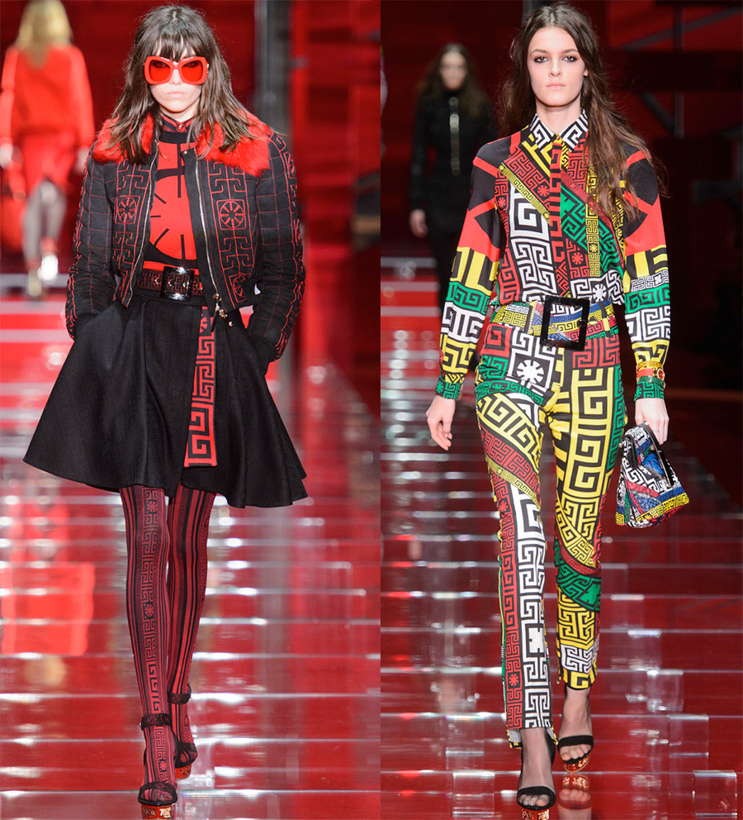
Одежда (орнамент)

Slide 22
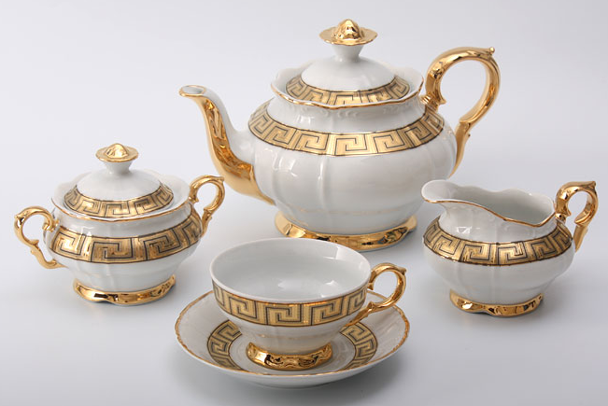
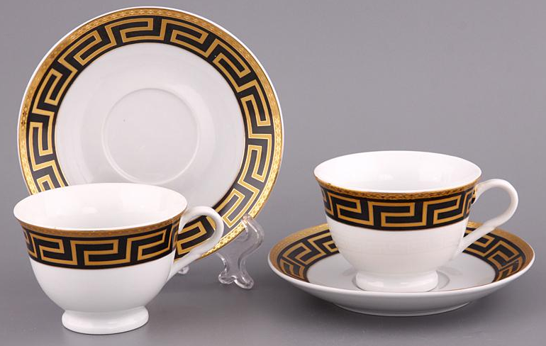
Посуда

Slide 23
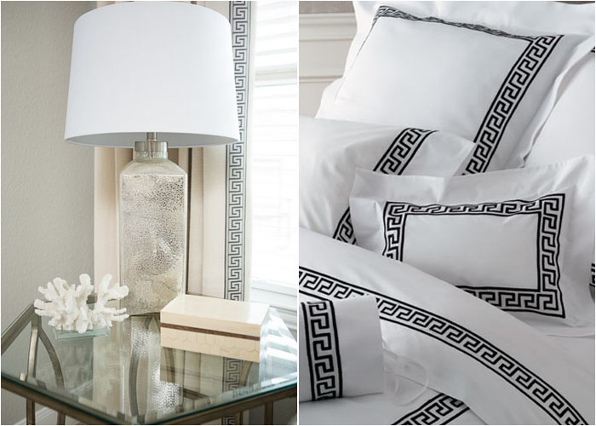
Элементы интерьера

Slide 24
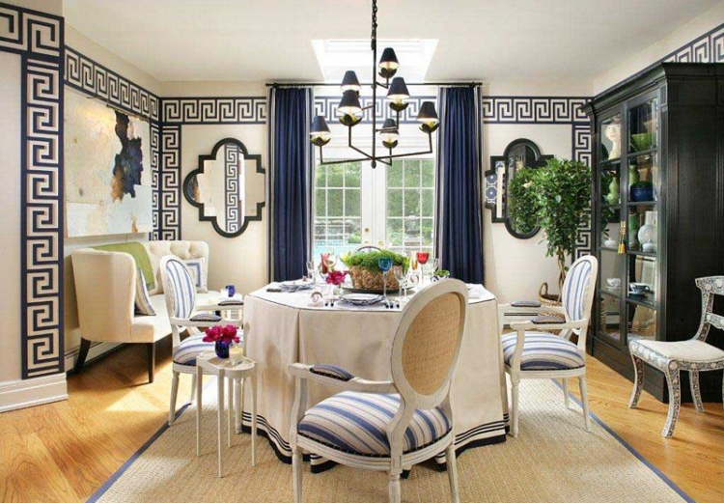
Элементы интерьера

Slide 25
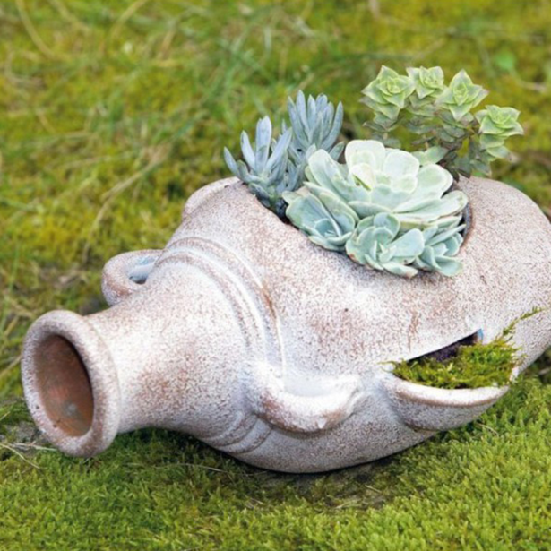
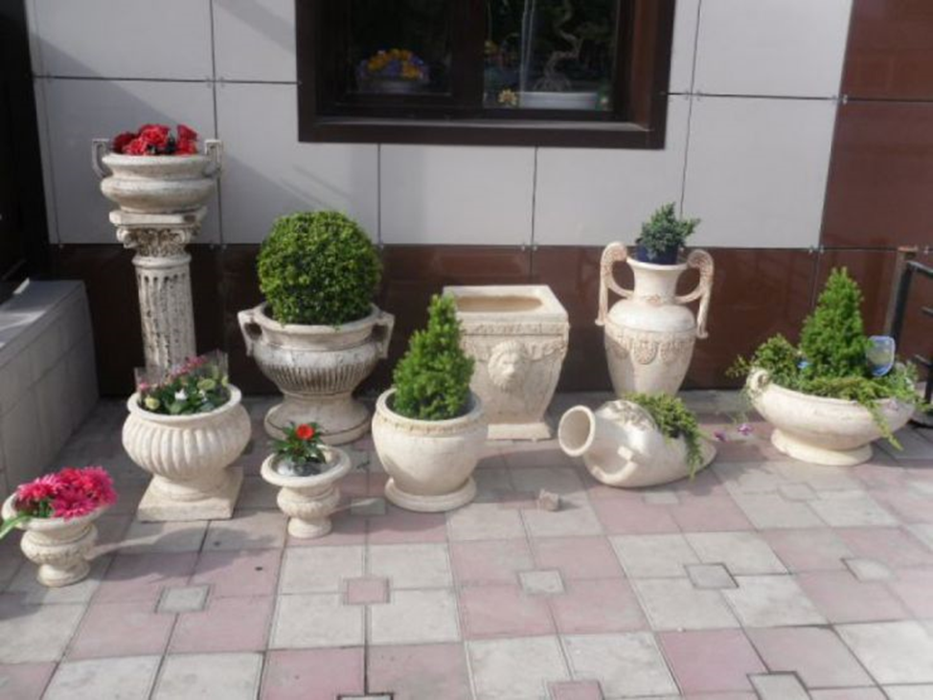
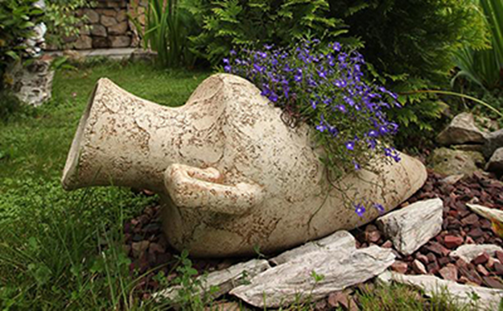
Оформление сада

Slide 26
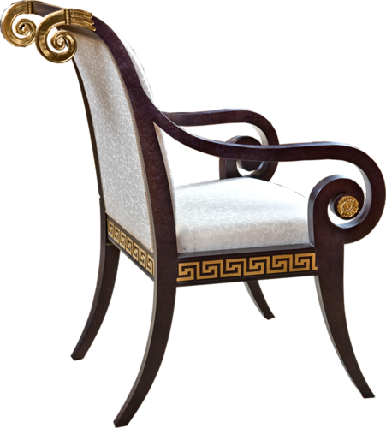
Мебель

Slide 27
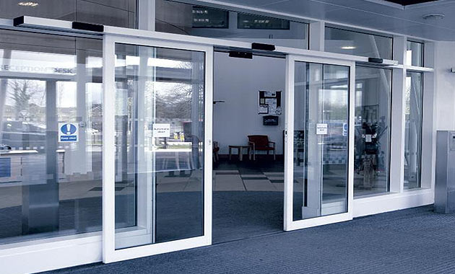
Автоматические раздвижные двери работали с помощью сжатого воздуха или воды, использовались в храмах.

Slide 28
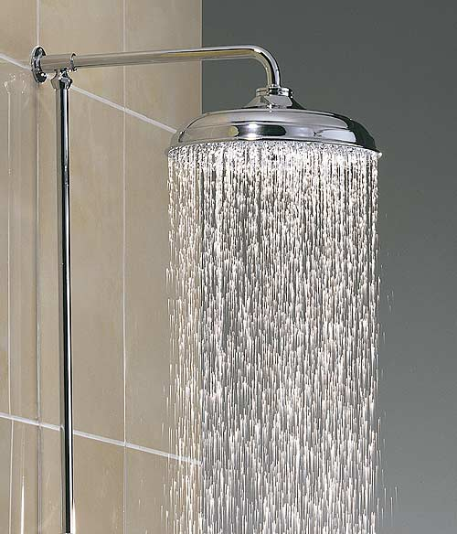
В Греции впервые в мире появился душ.
Душевые были общественными – ими могли пользоваться и знать и простые граждане.

Slide 29
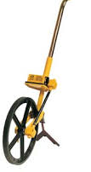
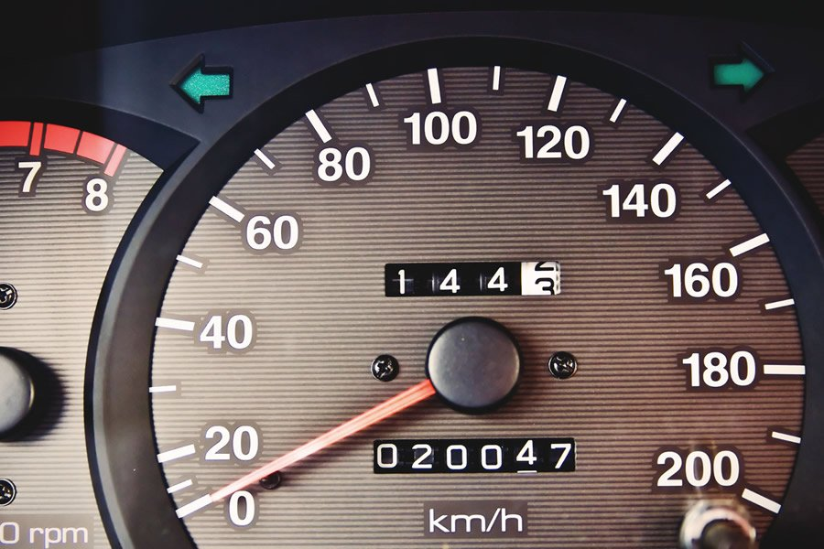
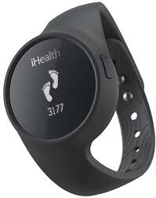
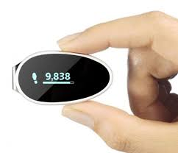
Одометр инструмент, измеряющий пройденное автомобилем расстояние был изобретен в древней Греции.

Slide 30
Элементы быта древних греков используются в наше время

Slide 31
Домашнее задание:
Синквейн с точки зрения желтой шляпы на тему (по выбору):
«Ремесло», «Древняя Греция»
*5-10 предложений на тему:
«Один день из жизни гражданина Древней Греции»

Slide 32
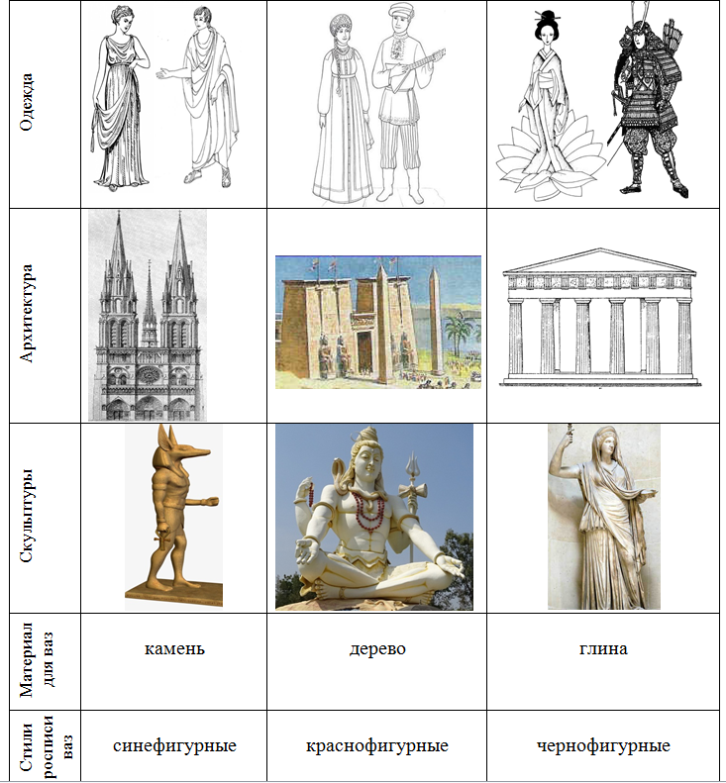


Выбери и отметь то, что относится к Древней Греции (проверь себя)

Slide 33
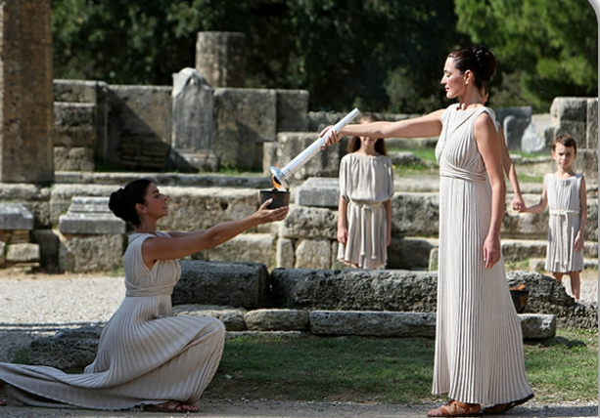
Продолжи фразу:
На уроке было необычно…
На уроке мне было интересно…
На уроке меня удивило...

Slide 34
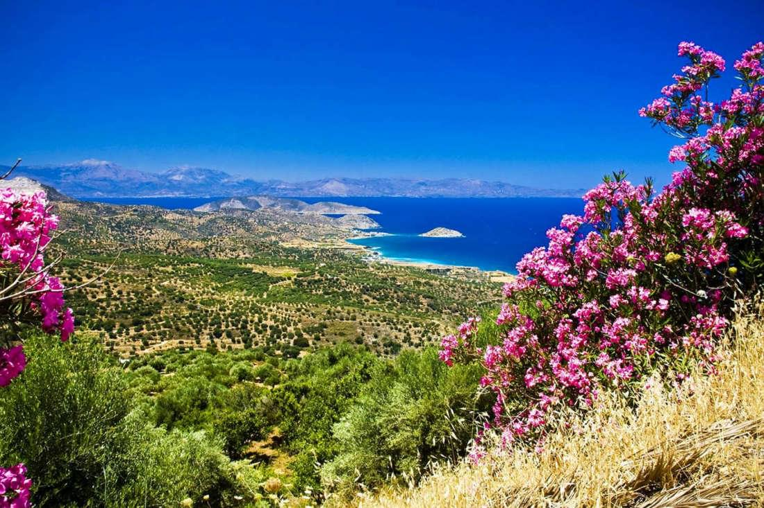
Спасибо за урок

